Slide 1
Web, кэширование и memcached
Андрей Смирнов (НетСтрим)

Slide 2
Кэширование
Время отклика сервера – важный фактор для пользователей.
Для сложного сайта генерация одной
страницы ~ 20-50 запросов к БД.
Вычислительно сложные задачи
(запросы) ~ 1-∞ секунд.
Кэширование как способ минимизации времени отклика и снижения нагрузки на сервер.

Slide 3



Кэш
Кэш встречается везде: ЦП, жесткий диск, магнитола в машине, буферы ОС, …
Успех кэша в принципе локальности.

Slide 4

memcached
Большая хэш-таблица в памяти, доступная через сетевой протокол.
Операции:
  get/set/del
  «Атомарность»
    incr/decr
    cas/add/replace
    append/prepend
Brad Fitzpatrick

Slide 5


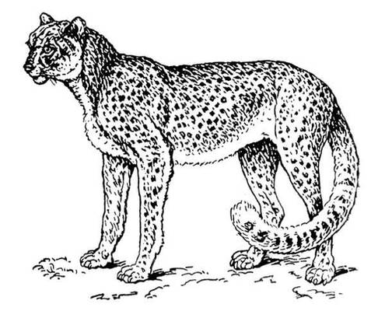
Общая схема кэширования
Frontend
Backend: БД, и т.п.
memcached

Slide 6
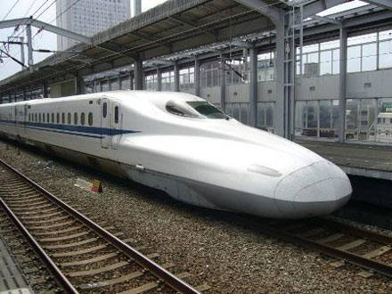
Архитектура memcached
Никаких вычислительно сложных операций.
Все операции – O(1).
Никаких нитей – асинхронный ввод/вывод.
Время отклика
сервера – почти RTT.

Slide 7

Потеря ключей
Ограниченность объема памяти, выделенного memcached.
Истек срок жизни ключа.
Отказ сервера или
процесса memcached.

Slide 8
Применение memcached
«Можно потерять»:
  кэширование выборок БД;
  вычислительно сложные значения.
«Не хотелось бы потерять»:
  счетчики посетителей, просмотров и т.п.
«Совсем не должны терять»:
  сессии пользователей.

Slide 9
Задачи
Формирование ключа кэширования.
Кластеризация memcached.
Счетчики и атомарность.
Как избежать одновременного перестроения кэшей.
Сброс группы кэшей.
Анализ статистики memcached, slab-аллокатор.
Отладка memcached, дополнительные вопросы.

Slide 10
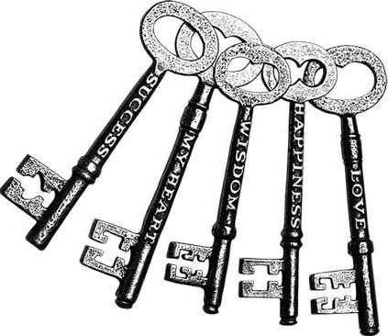
Ключ кэширования
Ключ – строка ограниченной длины.
  По параметрам выборки должен однозначно определяться ключ.
  При изменении параметров выборки ключ должен изменяться.
Вариант: ключ = md5(serialize(параметры))

Slide 11
Кластеризация memcached
Зачем:
  увеличение объема кэша;
  обеспечение некоторой
  отказоустойчивости;
  распределение нагрузки.
Как распределить ключи?
Frontend
memc1
memcN
memc2

Slide 12
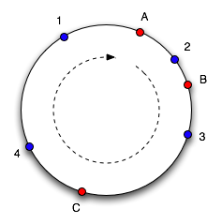
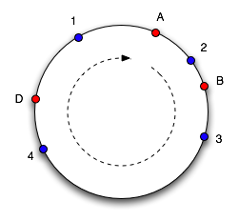
Распределение ключей
Необходима функция: f(ключ)=номер_сервера
«Стандартный вариант» по модулю:
f(ключ)=crc32(ключ)%кол-во_серверов
Consistent hashing:

Slide 13

Атомарность операций
memcached не обеспечивает операций блокировки.
Обычные операции get/set не обеспечивают атомарности.
Самые простые атомарные операции: инкремент/декремент (incr/decr).

Slide 14
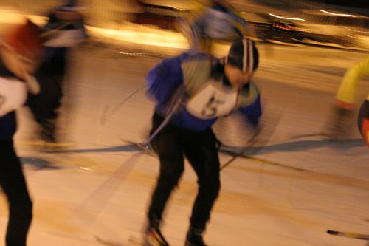
Счетчики в memcached
Пример: счетчик просмотров в реальном времени.
  число просмотров аккумулируется и сохраняется в БД;
  после просмотра увеличиваем (incr) счетчик в memcached;
  если получили ошибку,
  выбираем начальное
  значение из БД (set).
Наличие race condition.

Slide 15
Счетчик онлайнеров
Значение счетчика =
∑ (5,0,1,2,3)
Текущий изменяемый
ключ
450
580
434
497
101
503
0
1
2
3
4
5
Время жизни каждого
ключа – 5 минут
Онлайнеры – кол-во уникальных сессий за последние 5 минут

Slide 16
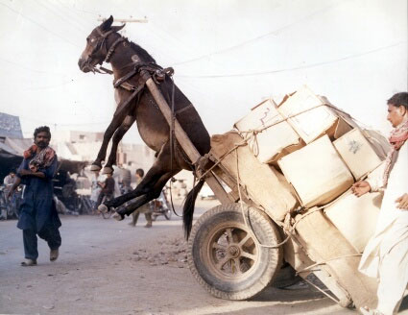
Одновременное перестроение кэшей
Пусть есть кэш с большим количеством обращений на чтение.
В какой-то момент истекает срок жизни кэша.
Большое число frontendов пытаются одновременно
перестроить кеш.
Получаем огромную
нагрузку на backend в один
момент времени.

Slide 17
Решение проблемы
Храним ключи кэшей без ограничения по времени.
В значение кэша записываем реальное время жизни кэша.
Если получили устаревший кэш, предпринимаем попытку перестроения с блокировкой.
Если кто-то уже перестраивает кэш, подождем или вернём старое значение.

Slide 18
Пример
Обращаемся за кэшем, например ‘user_info_id_159’
Сравниваем срок годности с текущим временем.
Кэш «протух» → необходимо его построить заново.
Ключ user_info_id_159:
срок годности:
2008-10-07 21:00
данные кэша: [
id: 159
login: ‘user’
nick: ‘Hello’
…
]

Slide 19
Пример
Пытаемся заблокироваться по ключу user_info_id_159_lock.
Не удалось получить блокировку:
  ждём снятия блокировки;
  не дождались: возвращаем старые данные кэша;
  дождались: выбираем значения ключа заново, возвращаем новые данные (построенный кэш другим процессом).
Удалось получить блокировку:
  строим кэш самостоятельно.

Slide 20
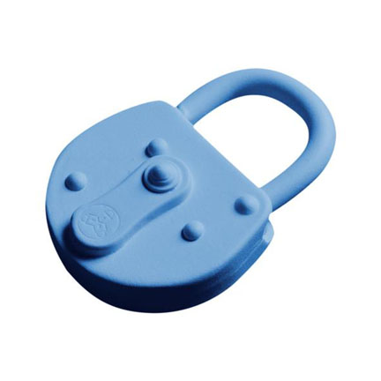
Блокировки в memcached
Первый вариант: get/set блокировка
  get(lock) ? 1 → locked
  set(lock, 1, small_timeout) … delete(lock)
  неатомарная, простая, работоспособна для нас.
Корректная блокировка: gets/cas блокировка
  gets(lock) → значение, unique
  cas(lock, 1, unique, small_timeout)
  атомарна, корректна.

Slide 21
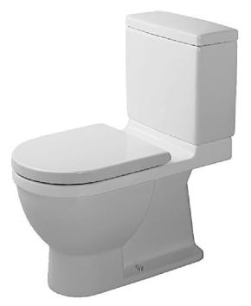
Сброс группы кэшей
Один и тот же объект часто входит в несколько разных выборок, а значит и кэшей, т.е. изменение объекта должно приводить к инвалидации
группы кэшей.
memcached не поддерживает «папки»,
т.к. это противоречит сложности О(1)
для всех операций.
Что делать?

Slide 22
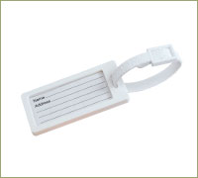
Тэгирование кэшей
Тэг – это имя и версия группы кэшей.
Версия – монотонно увеличивающееся число.
Сброс группы кэшей – увеличение версии тэга группы.

Slide 23
Тэгирование кэшей
В memcached вместе с данными кэша отправляем номера версий всех тэгов, которые были
актуальны на момент создания кэша.
При получении кэша, он считается валидным, если:
  у него не истекло собственное «время жизни»;
  текущая версия всех тэгов, с которыми связан
  кэш, равна версиям, записанным в кэше.

Slide 24
Пример
Записали в кэш:
Было:
срок годности: 2008-10-07 21:00
данные кэша: [ …
]
тэги: [
tag1 : 25
tag2 : 63
]
tag1 → 25
tag2 → 63

Slide 25
Пример
tag2++

Slide 26
Пример
Лежит в кэше:
Стало:
срок годности: 2008-10-07 21:00
данные кэша: [ …
]
тэги: [
tag1 : 25
tag2 : 63
]
tag1 → 25
tag2 → 64
кэш устарел!

Slide 27
Версия тэга и слейвы БД
Удачный вариант версии – текущее время:
  монотонно увеличивается;
  при потере значения тэга в memcached корректно восстанавливается.
Версия в виде времени может использоваться для компенсации задержки в синхронизации слейвов БД:
  если (текущее время – версия) < 10 сек., используем для выборки мастера.

Slide 28
Статистика memcached
Команда stats позволяет получить различную статистику по работе memcached.
«Обычная статистика»:
  процент хитов по отношению к общему числу «get» (эффективность кэша);
  ключи, удаленные раньше времени из кэша (достаточность объема памяти);
  объем памяти процесса, uptime и т.п.

Slide 29

slab-аллокатор
Баланс между внутренней фрагментацией и эффективностью использования памяти.
Эффективные O(1) алгоритмы.
Набор slab’ов под блоки предопределенного размера: 64, 128, 256, …, 2¹⁰.
Каждый slab: использовано кусков,
занято кусков, список свободных
кусков, очередь LRU.

Slide 30
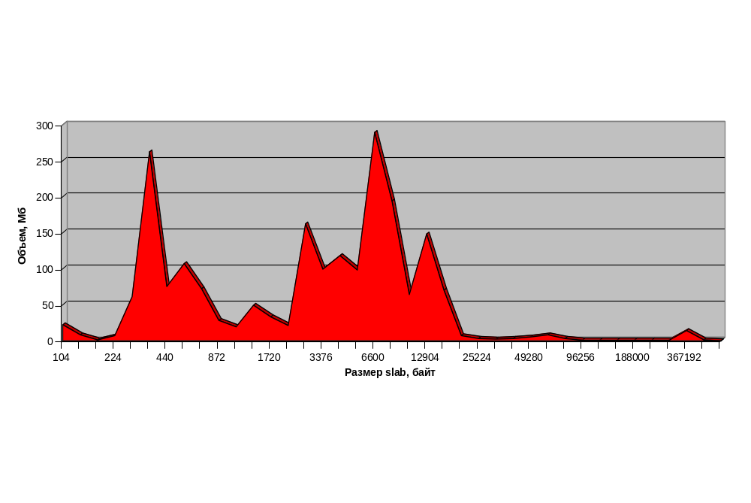
Статистика slab-аллокатора

Slide 31

Отладка memcached
Проблемы плохо воспроизводятся в локальном/тестовом окружении.
Отладка возможна только в реальном времени (без остановок).
Вариант решения: одно действие – один символ в лог:
MLWUHHHHHHHHHHHHHHHMLLHHHHHHHHHH

Slide 32
Дополнительные вопросы
memcached как способ межпроцессного/межъязыкового взаимодействия;
Кэширование memcached («кэширование кэша»): в теле процесса, в локальном кэше (eAccelerator и т.п.)
Другая семантика: memcachedb, memcacheq, и т.п.

Slide 33
Всё!
Вопросы?
Контакты:
  smira@netstream.ru
  http://smira.ru/

